Slide 1
Тема дипломного проекта: Корпоративный Мессенджер
Министерство образования Новосибирской области
Государственное бюджетное профессиональное образовательное
учреждение Новосибирской области
«Новосибирский колледж электроники и вычислительной техники»
Автор: Костиков Петр, группа 9ИС-430К
Руководитель: Легостаева Александра Борисовна

Slide 2
Актуальность:
В настоящее время организовать рабочий процесс в компании без различных средств связи невероятно сложно, если вообще возможно. Но использование неизвестных систем чревата утечки данных, к тому же может потребоваться функционал, которого нет в данной системе.
Корпоративный мессенджер призван решить эти проблемы.

Slide 3
Цели:
разработать функциональный и эффективный мессенджер;
создать удобный и интуитивно понятный пользовательский интерфейс;
обеспечить безопасность и конфиденциальность данных, хранящихся в
системе, чтобы предотвратить несанкционированный доступ и утечку информации.

Slide 4
Задачи:
изучение существующих приложений;
определение требований и потребностей предприятия;
проектирование архитектуры и структуры системы, включая определение
базы данных, интерфейсов пользователя и функциональных модулей;
создание пользовательского интерфейса;
разработка механизмов безопасности и конфиденциальности данных,
включая аутентификацию пользователей и контроль доступа;
проведение тестирования системы, включая проверку ее функциональности, надежности и соответствия требованиям предприятия

Slide 5
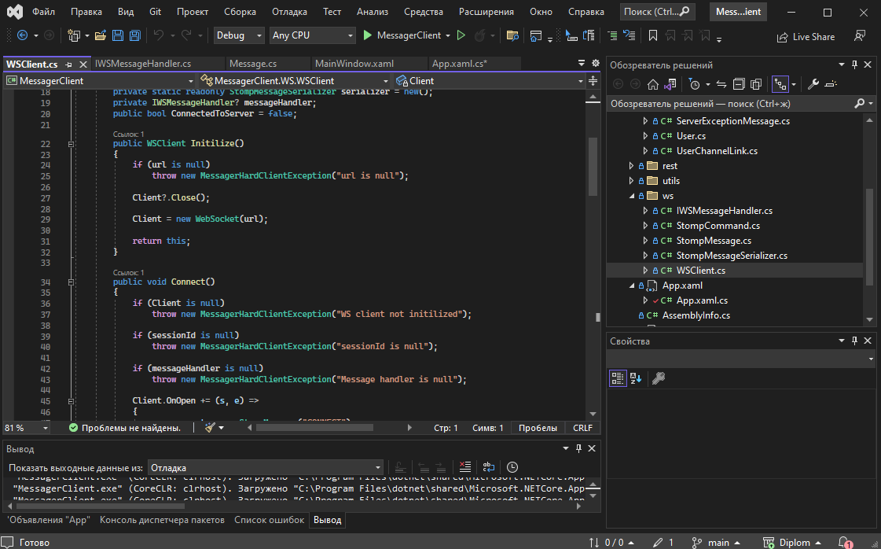
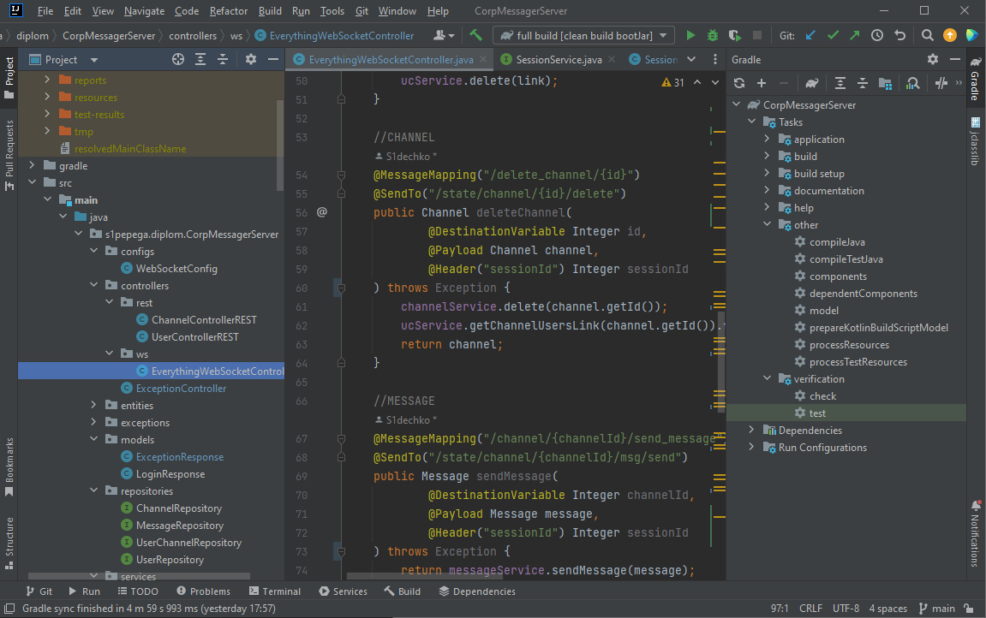
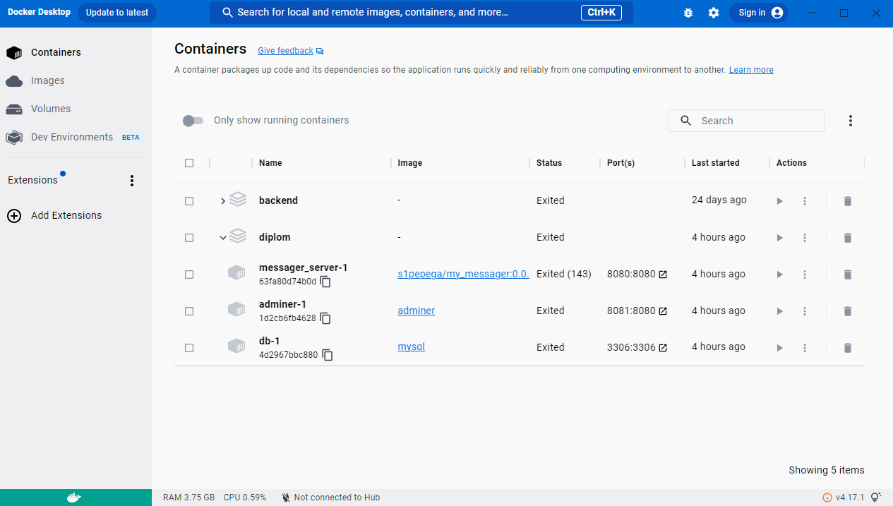
Средства разработки

Slide 6
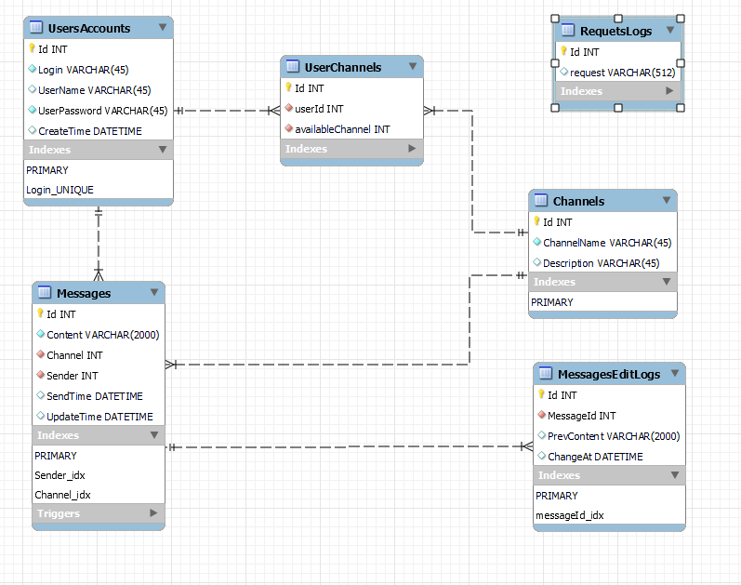
Структура базы данных

Slide 7
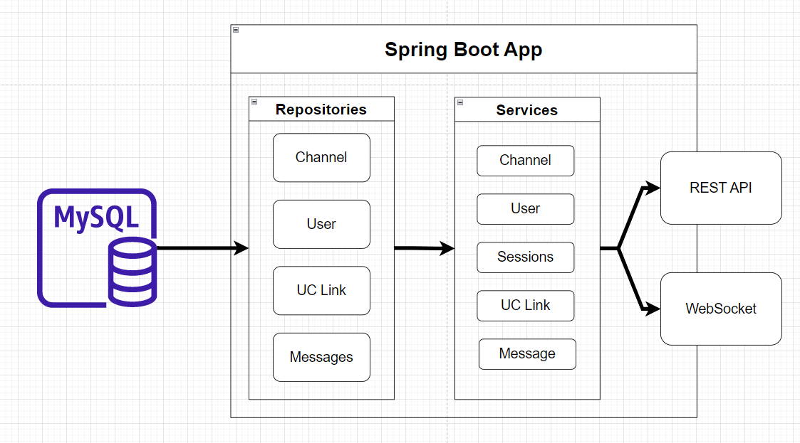
Структура серверной части

Slide 8

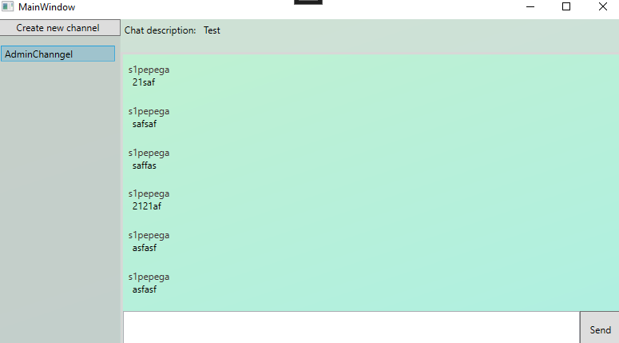
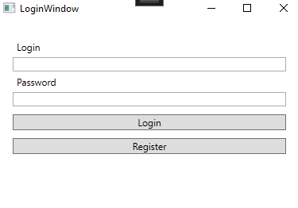
Интерфейс приложения

Slide 9
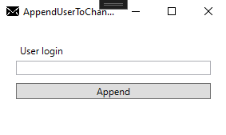
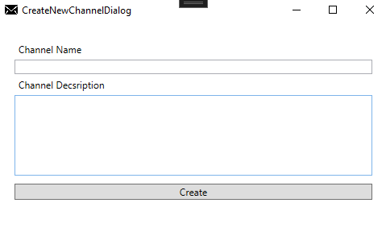

Slide 10
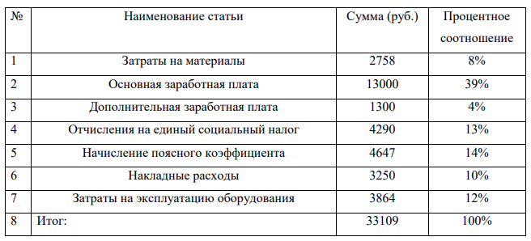
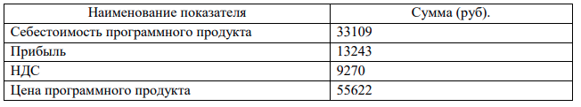
Экономическая часть
Сумма затрат на разработку
Сводная таблица показателей

Slide 11
Спасибо за внимание

